Slide 1
Chapitre 2
Les cours et les profs

Slide 2
Objectifs
In this chapter you will learn to:
describe people and things
talk about more than one person or thing
tell what subjects you take in school and express some opinions about them
speak to people formally and informally
talk about French-speaking people in the United States

Slide 3
Vocabulaire
Mots 1 (pp.50-53)

Slide 4
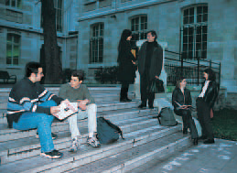
Vocabulaire – Mots 1 (pp.50-53)
les profs
les professeurs (m/f)
la prof
le prof
le professeur
le professeur
les amis
les copains
les amies
les copines

Slide 5
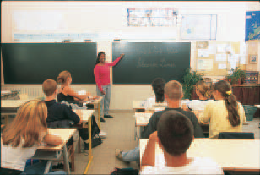
Vocabulaire – Mots 1 (pp.50-53)
la salle de classe
la classe
les élèves

Slide 6
Structure (pp.58-65)
Le pluriel: articles, noms et adjectifs
To make a noun plural in French, add an –s to the end of the word.
garçon → garçons
fille → filles
ami → amis
However, the –s is not pronounced.
Note: If the noun already ends in an –s, it stays the same. Example: un cours → des cours

Slide 7
Structure (pp.58-65)
Le pluriel: articles, noms, et adjectifs
When making a noun plural, you must also change the article to the plural.
What are the singular definite articles?
le → the (used with masculine singular nouns)
la → the (used with feminine singular nouns)
l’ → the (used with masc. & fem. singular nouns that start with a vowel)
The plural form of the definite article is les.
le garçon → les garçons
la fille → les filles
l’ami → les amis
l’école → les écoles
les amis
z
les écoles
z

Slide 8
Structure (pp.58-65)
Le pluriel: articles, noms, et adjectifs
When making a noun plural, you must also change the article to the plural.
What are the singular indefinite articles?
un → a/an (used with masculine singular nouns)
une → a/an (used with feminine singular nouns)
The plural form of the indefinite article is des.
un garçon → des garçons
une fille → des filles
un ami → des amis
une école → des écoles
des amis
z
des écoles
z

Slide 9
Structure (pp.58-65)
L’accord des adjectifs
Remember…
In French, an adjective must agree with the noun that it describes in gender and in number.
masculine/feminine
singular/plural

Slide 10
Structure (pp.58-65)
Number
To make an adjective agree with a plural noun, add an –s to the masculine or feminine form of the adjective, as necessary.
If an adjective already ends in an –s, it stays the same.
Singulier
Pluriel
Le lycée est grand.
Les lycées sont grands.
Le prof est intéressant.
Les profs sont intéressants.
La classe est petite.
Les classes sont petites.
La prof est patiente.
Les profs sont patientes.

Slide 11
Vocabulaire – Mots 1 (pp.50-53)
Français
Anglais
un lycée
une classe
une salle de classe
un cours
une matière
un professeur (always masc.)
un(e) prof
high school
class
classroom
course, class
subject
teacher
teacher
In French, la classe refers to the number of students. Le cours refers to the subject matter.
La classe est petite. vs. Le cours est intéressant.

Slide 12
Vocabulaire – Mots 1 (pp.50-53)
Français
Anglais
facile
difficile
strict(e)
intéressant(e)
fort(e)
mauvais(e)
trop
juste un peu
même
tous
easy
difficult
strict
interesting
strong
bad
too (as in “too much”)
just a little
same
all

Slide 13
Traduisez:
Karine and Stéphanie are French.
Karine et Stéphanie sont françaises.
Pierre and Alexandre are French also.
Pierre et Alexandre sont français aussi.
The four friends are from Rouen.
Les quatre copains/amis sont de Rouen.
They are students in the same high school.
Ils sont élèves dans le même lycée.
They are all very nice.
Ils sont tous très sympathiques.

Slide 14
Traduisez:
French class is easy.
Le cours de français est facile.
The teacher is not too strict. Just a little.
Le/La prof n’est pas trop strict(e). Juste un peu.

Slide 15
Vocabulaire – Mots 1 (pp.50-53)
Agreeing and Disagreeing
To say that you or someone else agrees or disagrees, use the following construction:
Form of être + d’accord
Example:
Tu es d’accord? Do you agree?
Je ne suis pas d’accord. I don’t agree.
You may also say:
C’est vrai. That’s true.
Ce n’est pas vrai. / C’est pas vrai. That’s not true.

Slide 16
Traduisez:
But science classes are really difficult.
Mais les cours de sciences sont vraiment difficiles.
Do you agree or not?
Toi, tu es d’accord ou pas?
No, I don’t agree.
Non, je ne suis pas d’accord.
For me, science classes are very easy.
Pour moi, les cours de sciences sont très faciles.

Slide 17
Vocabulaire
Mots 2 (pp.54-57)

Slide 18
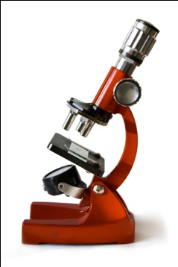
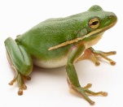
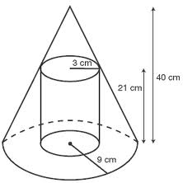
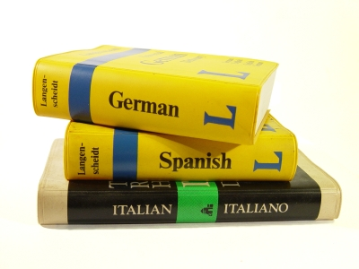
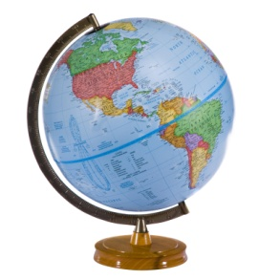
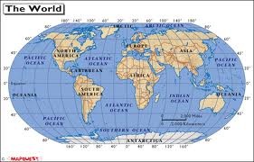
Vocabulaire – Mots 2 (pp.54-57)
Les matières – Subjects
les sciences naturelles
les mathématiques (les maths)
la biologie
l’algèbre
la chimie
la géométrie
la trigonométrie
la physique
le calcul
les langues
les sciences sociales
le français
l’histoire
l’italien
la géographie
l’espagnol
l’allemand
l’économie
l’anglais
le latin

Slide 19
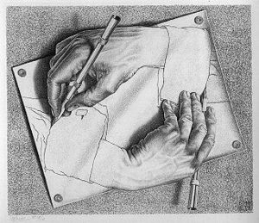
Vocabulaire – Mots 2 (pp.54-57)
D’autres matières – Other Subjects
la gymnastique
la littérature
l’informatique
la musique
le dessin
l’art

Slide 20
Les nombres de 70 à 100
70
71
72
73
soixante et onze
soixante-treize
soixante-dix
soixante-douze
74
75
76
77
soixante-quatorze
soixante-seize
soixante-quinze
soixante-dix-sept
78
79
soixante-dix-huit
soixante-dix-neuf

Slide 21
Les nombres de 70 à 100
80
81
82
83
quatre-vingt-un
quatre-vingt-trois
quatre-vingts
quatre-vingt-deux
84
85
86
87
quatre-vingt-quatre
quatre-vingt-six
quatre-vingt-cinq
quatre-vingt-sept
88
89
quatre-vingt-huit
quatre-vingt-neuf

Slide 22
Les nombres de 70 à 100
90
91
92
93
quatre-vingt-onze
quatre-vingt-treize
quatre-vingt-dix
quatre-vingt-douze
94
95
96
97
quatre-vingt-quatorze
quatre-vingt-seize
quatre-vingt-quinze
quatre-vingt-dix-sept
98
99
100
quatre-vingt-dix-huit
cent
quatre-vingt-dix-neuf

Slide 23
Structure
pp.58-65

Slide 24
Structure (pp.58-65)
Le pluriel: articles, noms et adjectifs
To make a noun plural in French, add an –s to the end of the word.
garçon → garçons
fille → filles
ami → amis
However, the –s is not pronounced.
Note: If the noun already ends in an –s, it stays the same. Example: un cours → des cours

Slide 25
Structure (pp.58-65)
Le pluriel: articles, noms, et adjectifs
When making a noun plural, you must also change the article to the plural.
What are the singular indefinite articles?
un → a/an (used with masculine singular nouns)
une → a/an (used with feminine singular nouns)
The plural form of the indefinite article is des.
un garçon → des garçons
une fille → des filles
un ami → des amis
une école → des écoles
des amis
z
des écoles
z

Slide 26
Structure (pp.58-65)
Le pluriel: articles, noms, et adjectifs
When making a noun plural, you must also change the article to the plural.
What are the singular definite articles?
le → the (used with masculine singular nouns)
la → the (used with feminine singular nouns)
l’ → the (used with masc. & fem. singular nouns that start with a vowel)
The plural form of the definite article is les.
le garçon → les garçons
la fille → les filles
l’ami → les amis
l’école → les écoles
les amis
z
les écoles
z

Slide 27
Structure (pp.58-65)
L’accord des adjectifs
Remember…
In French, an adjective must agree with the noun that it describes in gender and in number.
masculine/feminine
singular/plural

Slide 28
Structure (pp.58-65)
Number
To make an adjective agree with a plural noun, add an –s to the masculine or feminine form of the adjective, as necessary.
If an adjective already ends in an –s, it stays the same.
Singulier
Pluriel
Le lycée est grand.
Les lycées sont grands.
Le prof est intéressant.
Les profs sont intéressants.
La classe est petite.
Les classes sont petites.
La prof est patiente.
Les profs sont patientes.

Slide 29
Subject Pronouns
Subject – who/what is doing the action/verb
Pronouns – words that take the place of a noun
Subject Pronouns – words that take the place of the subject noun
Subject Pronouns
I
je
we
nous
you/y’all
you
tu
vous
he/it
il
they
(m.)
ils
she/it
elle
they (f.)
elles

Slide 30
Le verbe être (p.60)
être
– to be
je
suis
sommes
nous
tu
es
êtes
vous
il / elle
est
sont
ils / elles
je suis – I am
nous sommes – we are
tu es – you are
vous êtes – you are (pl., formal)
il est – he/it is
ils sont – they are (m.)
elle est – she/it is
elles sont – they are (f.)

Slide 31
Traduisez:
I am a friend of Christophe.
Je suis un ami de Christophe.
Christophe is very nice and very fun.
Christophe est très sympa et très amusant.
We are french.
Nous sommes français.
We are from Cancale.
Nous sommes de Cancale.

Slide 32
Traduisez:
We are students in a middle school.
Nous sommes élèves dans un collège.
Where is the middle school?
Où est le collège?
We are good in English.
Nous sommes forts en anglais.
Miss Fielding is pretty strict and English class is not easy.
Mlle Fielding est assez stricte et le cours d’anglais n’est pas facile.

Slide 33
Structure (pp.58-65)
Tu et vous
Tu is a informal, singular way to say “you” when talking to…
a friend
a person your own age (or younger)
a family member
Vous is a formal or plural way to say “you” when talking to…
more than one person (plural – y’all)
an older person
someone you don’t know very well or just met
an authority or to show respect

Slide 34
Lectures culturelles (pp.68-69)
L’influence haïtienne
Port-au-Prince est la capitale d’Haïti.
En Haïti, il y a 2 langues:
le français
Le créole est une langue à base de français, d’espagnol, et de divers dialectes africains.
Creole is a language based on French, Spanish, and various African dialects.

Slide 35
Lectures culturelles (pp.68-69)
L’influence canadienne
Beaucoup de personnes du Vermont et de la Nouvelle-Angleterre sont d’origine canadienne.
Many people from Vermont and New England are of Canadian origin.
Le français est la langue maternelle des Canadiens français.
French is the mother language of the French Canadians.

Slide 36
Lectures culturelles (pp.68-69)
L’influence «cajun»
Les Cajuns sont des descendants des Acadiens.
The Cajuns are descendants of the Acadians.
Les Acadiens sont les Français expulsés de l’est du Canada par les Anglais.
The Acadians are the French expelled from eastern Canada by the English.
2 langues officielles en Louisiane – l’anglais et le français

